Slide 1


TALLER:
EN #COAHUILA somos
“COMPAS”
N
Z
Promotores de Paz Escolar

Slide 2

GABBO
GÓMEZ

Slide 3
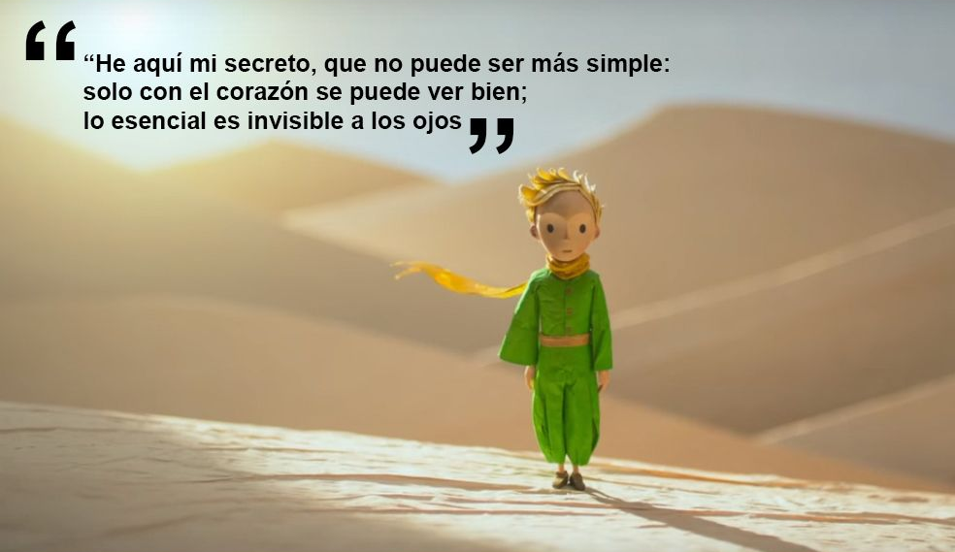
Aire
Música
El amor
Alegría
La Paz

Slide 4
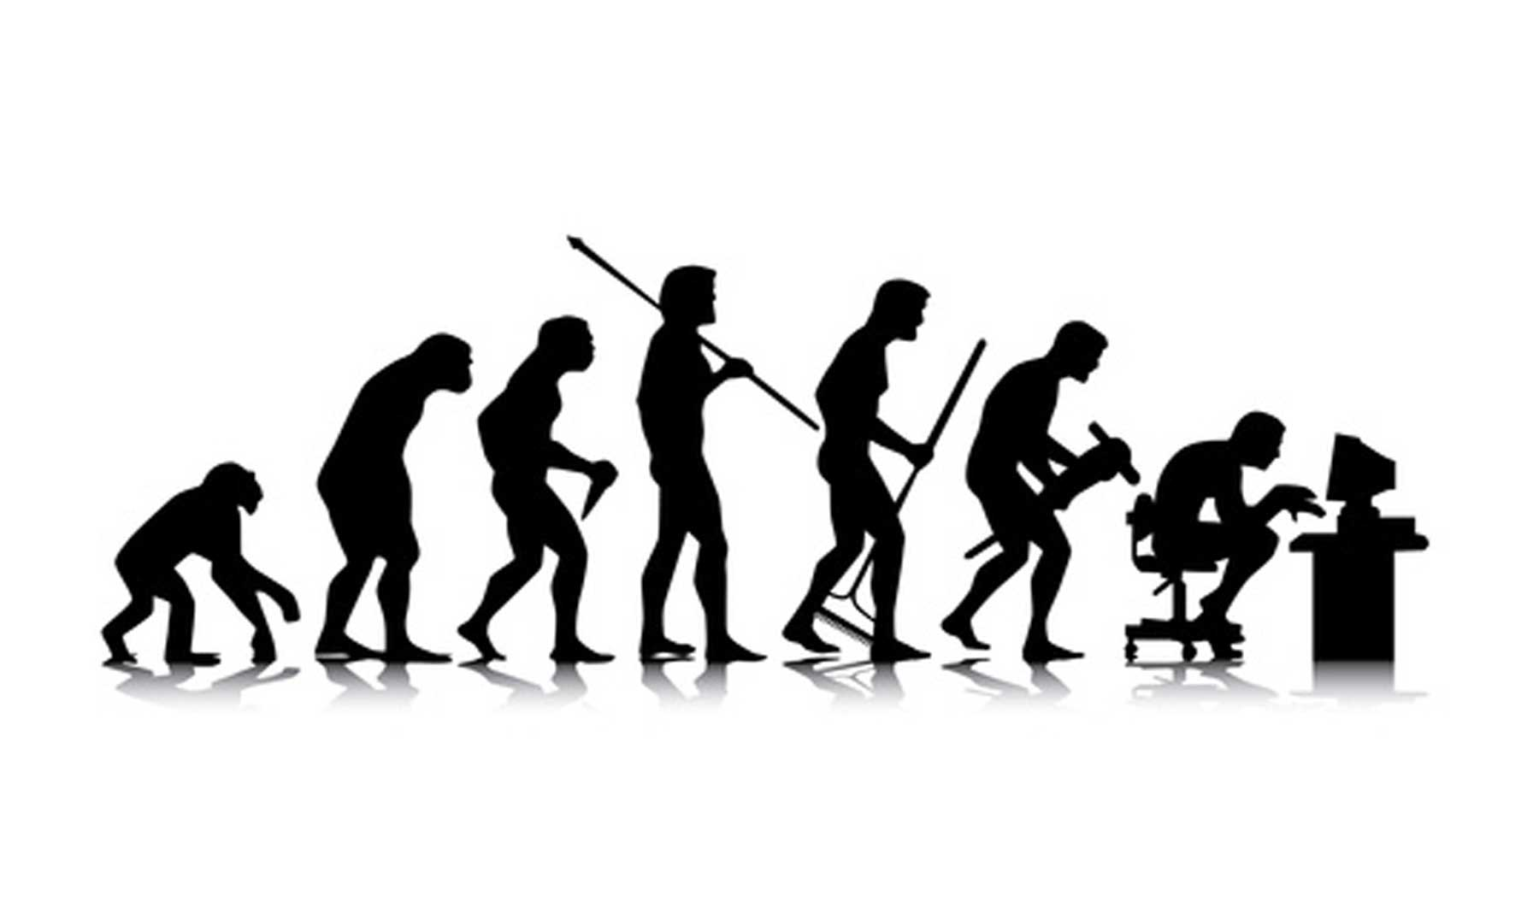
vs
¿Evolución o Involución?

Slide 5


Slide 6
EN #COAHUILA somos
-
“COMPAS”
N
Z
Promotores de Paz Escolar

Slide 7

¿ Que es peor, no intentarlo, o no haberlo conseguido?
Lo peor es intentarlo, lograrlo y por no cuidarlo darlo por perdido…

Slide 8


2018
2019

Slide 9
¿Qué es la Paz?
Paz, definida en sentido positivo, es un estado a nivel social o personal, en el cual se encuentran en equilibrio y estabilidad las partes de una unidad.

Slide 10


Slide 11



Slide 12
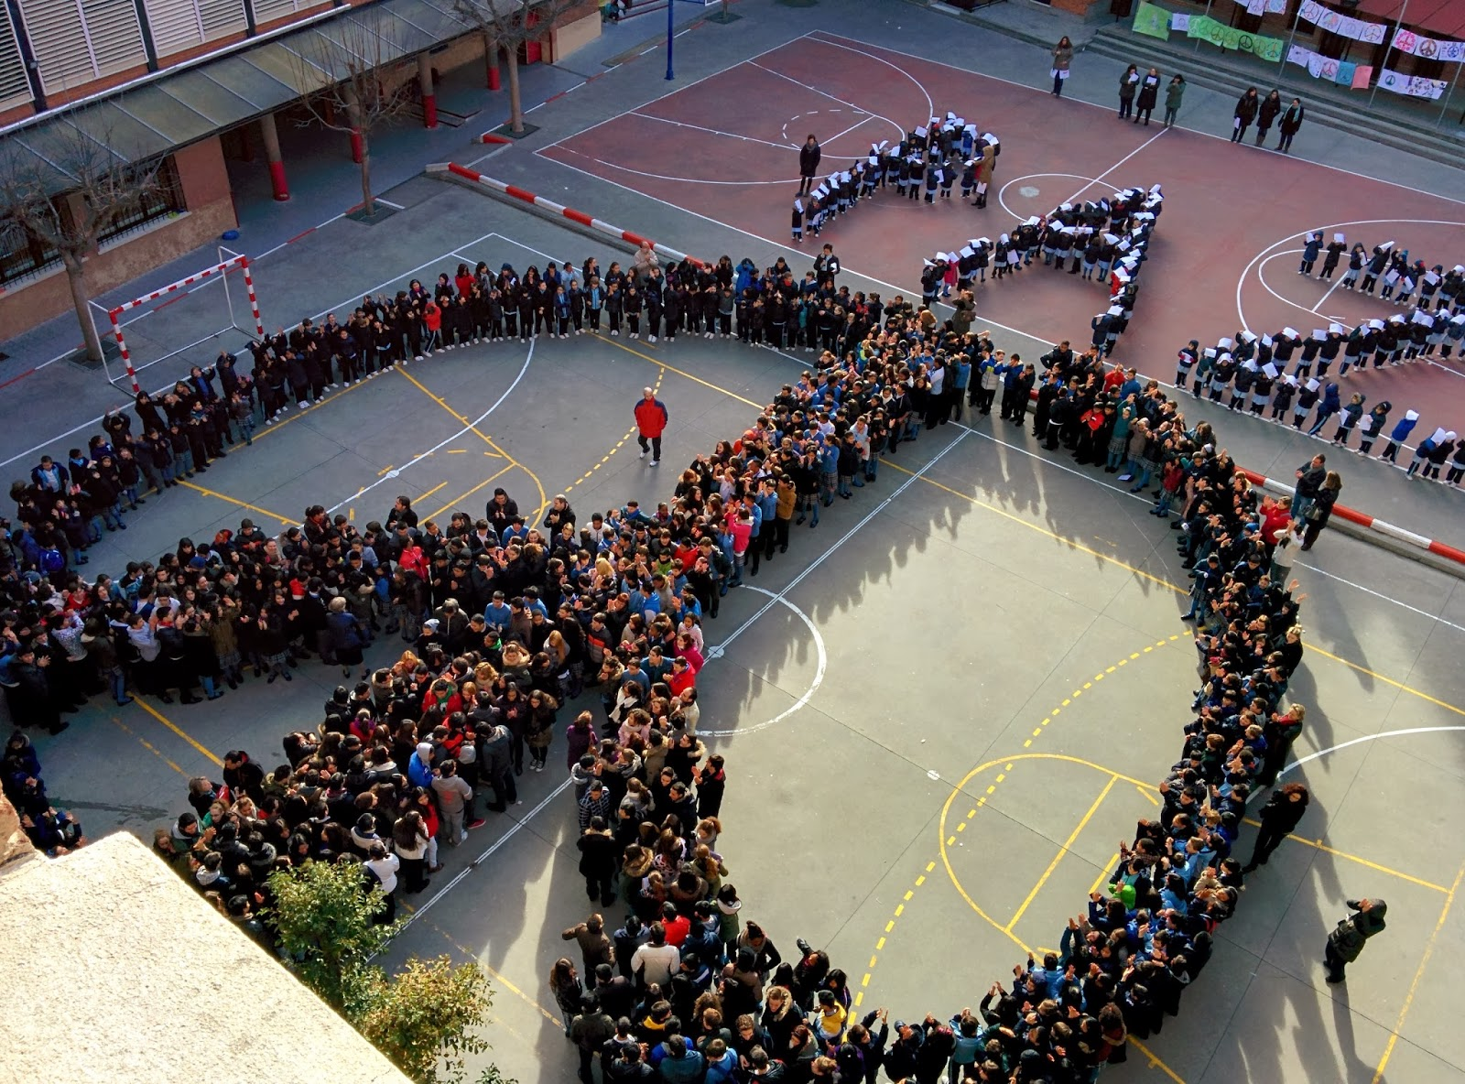

Slide 13
Auto
reconocimiento
Autonomía de pensamiento
Memoria del pasado
Fortalecer la acción del cambio
Aplicación del circulo ético
Empatía
Concientizar

Slide 14

¿Quién es el Promotor de Paz Escolar?
Alumn@ con habilidades sociales y emocionales
Líder positivo que dirige a los jefes de grupo
Multiplicador de dinámicas para fortalecer la sana convivencia en su comunidad escolar.
Juez de Paz
Asesor de Paz Escolar

Slide 15



Selección
Capacitación
Implementación
Septiembre
Octubre
Nov-Dic-Ene-Feb-Mzo-Abr-May-Jun-Jul
Alumnos participantes como Promotores de SBV y/o nuevos alumnos
PNCE 12 municipios
CTL PNCE 26 municipios
1 Acción por mes
Una acción
Promoción y difusión
Experiencia vivencial/Reflexión
Compartir evidencias

Slide 16


Slide 17
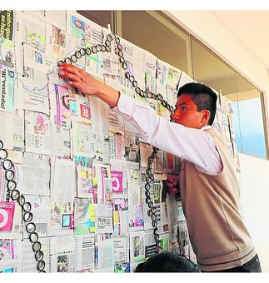
ACTIVIDAD 1
Dinámica: DECISIONES DE PAZ
Objetivo: Participación general y compromiso de la comunidad educativa por la paz.
Desarrollo: Reúne a tus compañeros jefes de grupo en una aula y
en un pliego de papel bond coloca el titulo: “Yo decido“, dirige a tus compañeros que escriban un compromiso o acuerdo de paz, por ejemplo: "me comprometo a saludar, decir de nada y gracias" o "tratar bien a mis amig@s“, después de que todos tus compañeros hayan escrito un deseo o acuerdo pide que firmen en cualquier espacio
Coloquen el pliego de papel en un lugar visible de la escuela y en un segundo momento los jefes de grupo una vez que hayan multiplicado la dinámica en su aula también deberán colocar la hoja de papel en un lugar visible del salón y conservarlo para su exhibición durante una semana.
Reflexión: La participación de todos los integrantes es fundamental para la construcción de paz dentro de la escuela.
Materiales: Pliego papel bond/hoja blanca y plumas o marcadores
Duración: 15 a 20 minutos

Slide 18
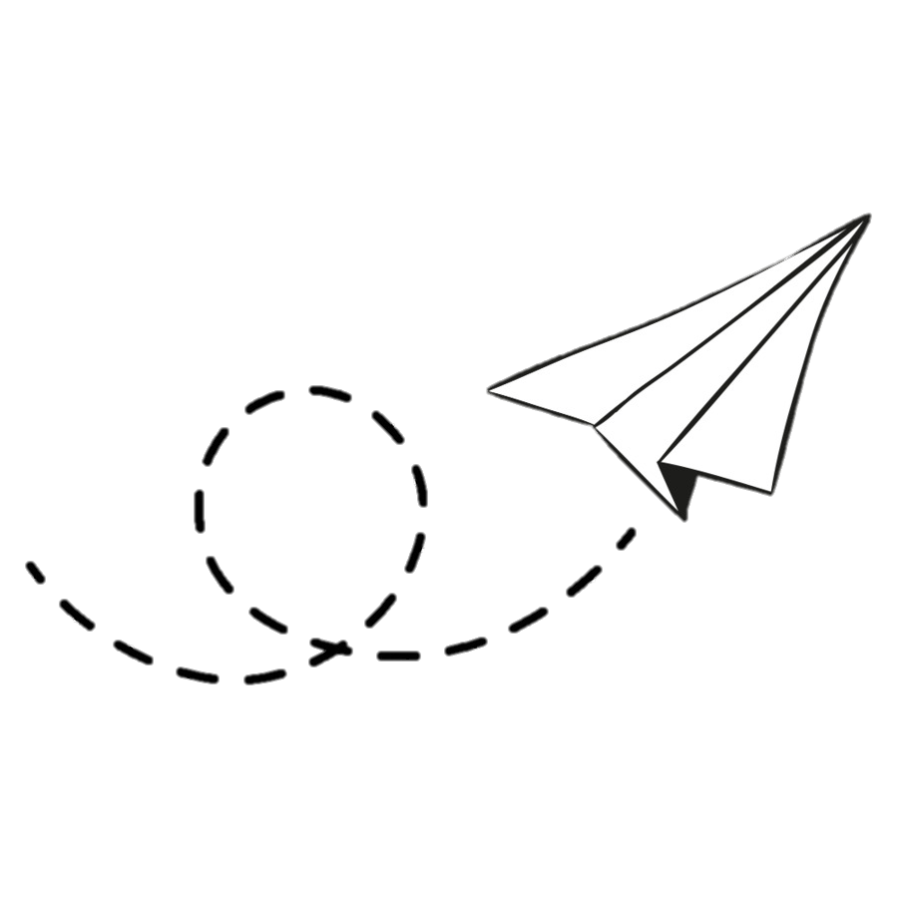
ACTIVIDAD 2
Dinámica: TOLERANCIA EN EL AIRE
Objetivo: Reforzar conceptos del valor de la tolerancia en la practica diaria dentro de la escuela.
Desarrollo: Cada integrante deberá tener una hoja de papel y rotulador (pluma, lápiz o marcador). Pedirles que elaboren un avión de papel y que anoten en ella, dos ejemplos de tolerancia dentro de la escuela, menciona algunos casos particulares; una vez terminados pedir que lancen los aviones de papel todos a la vez para volverlos a recoger y nuevamente lanzarlos para que se mezclen, aclarando que no deben recoger el suyo.
Organiza equipos de dos o tres personas para que compartan entre ellos los ejemplos que vienen en las aviones de papel otorgando a este momento de la dinámica 5 minutos.
Después pide que formen un circulo y selecciona algun@s compñer@s (dependiendo el tiempo que tengas), para leer los ejemplos de tolerancia que están anotadas en el avión que tiene en sus manos.
Cierra la actividad con una reflexión de tolerancia y pide a cada jefe de grupo que en cada aula después de desarrollar la dinámica dejen a la vista durante toda una semana una hoja tamaño carta con una reflexión de su agrado del valor reflexionado.
Reflexión: Todos conocemos como podemos ser tolerantes ante diferentes circunstancias donde en ocasiones actuamos sin pensar como se esta sintiendo la otra persona.
Materiales: hojas de papel y pluma/lápiz
Duración: 15 a 20 minutos

Slide 19

ACTIVIDAD 3
Dinámica: DOSIS PARA TU SUBCONCIENTE
Objetivo: Fortalecer la autoestima de los integrantes de la comunidad educativa
Desarrollo: Cada integrante deberá tener una hoja de papel y rotulador (pluma, lápiz o marcador) para pedirles que elaboren pequeñas tiritas y anoten en ellas, palabras de aliento que puedan favorecer la autoestima (ánimos y halagos) con el prefijo "eres" y "soy“.
Forma un circulo y pasa con el contendor y concentra todos los papelitos y cierra para revolver. Selecciona algun@s compñer@s (dependiendo el tiempo que tengas), y pide que saque uno o dos papelitos y los lea en voz alta.
Cierra la actividad con tu participación eligiendo a un compañer@ diciéndole las palabras que tu hubieras anotado.
Coloca el contendor en un espacio a la vista con la leyenda: “TOMA UNO" durante una semana y esto a su vez en las aulas donde se realice la dinámica.
Reflexión: En esta dinámica podemos concientizar a los alumnos sobre como el subconsciente puede tener un efecto positivo en nuestros pensamientos.
Materiales: vaso o caja pequeña, hojas blancas, pluma y/o lápiz
Duración: 15 a 20 minutos

Slide 20
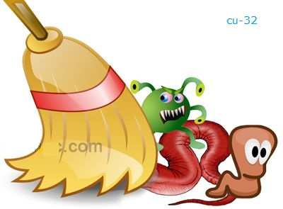
ACTIVIDAD 4
Dinámica: DEPURANDO LA VIOLENCIA DE LA ESCUELA
Objetivo: Mostrar que a través del trabajo en equipo podemos erradicar la violencia de la escuela.
Desarrollo: Se formaran equipos según el numero de integrantes; alineados en filas al primero se le dará vasos desechables, entre los cuales hay un vaso diferente que simboliza la violencia y que estará en la parte baja, el participante deberá recorrer todos los vasos hasta que el último vaso llegue al principio y cuando lo logre se vuelve a poner el vaso diferente debajo y pasa la tira de vasos a su compañero de atrás para realizar lo mismo y así consecutivamente; ganará el equipo que acabe primero de recorrer todos los integrantes.
Reflexión: En esta dinámica se les muestra a los participantes que es labor de todos erradicar la violencia paso a paso de nuestras familias, entornos sociales, escuelas y de nosotros mismos.
Materiales: tira de vasos desechables
Duración: 15 a 20 minutos

Slide 21


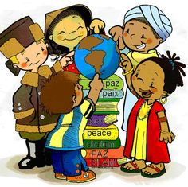
ACTIVIDAD 5
Dinámica: LLEVEMOS LA PAZ A TODOS LADOS
Objetivo: Crear conciencia en el Participante que es nuestro deber y responsabilidad promover la paz en todas las áreas del desarrollo humano (familia, sociedad, escuela).
Desarrollo: En una mesa se colocará de un lado una estación, la cual estará formada por unos vasos de unicel; se les darán 3 bolitas de unicel, cada una con el título de familia, sociedad y escuela; al lado contrario de la mesa se coloca un participante, el cual deberá llevar éstas bolitas una por una hasta lograr pasar las 3, ganará el primero que logre colocar las tres bolitas en la estación correspondiente.
Reflexión: Es importante cubrir cada aspecto social del individuo, erradicar la violencia de cada uno para así evitar que el estudiante se desarrolle en un ambiente de violencia y a futuro pueda imitarla.
Materiales: dos mesas
tres bolitas de unicel, tres vasos de unicel para las estaciones.
Duración: 20 a 30 minutos

Slide 22
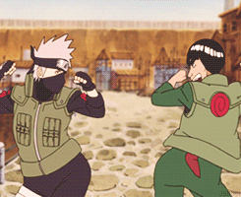
ACTIVIDAD 6
Dinámica: LIMPIANDO LA ESCUELA DE IMPACTOS NEGATIVOS ( sacúdelo que traes arena).
Objetivo: Mostrar de una manera divertida que mi escuela no es responsable de la crisis de valores que actualmente vivimos como sociedad, que solo es un lugar donde estas problemáticas convergen.
Desarrollo: Se le colocará a cada participante una cajita colgada a la cintura que contiene pelotitas de unicel las cuales a través de movimientos improvisados tendrá que tratar de sacarlas, donde cada pelotita simboliza un factor negativo que debemos sacar de nuestras instituciones (violencia, bullying, adiciones). Así logrará vaciar la caja que simboliza su mente, para poder crear nuevos conceptos de la paz y la sana convivencia.
Reflexión: Debemos entender y explica que la crisis de valores que actualmente vivimos es una problemática de la sociedad que afecta a nuestras escuelas, por tanto debemos limpiar de estos problemas a nuestras instituciones.
Materiales: cajita de pañuelos desechables pequeña vacía
Listón para colgarse la cajita
Pelotitas de unicel
Duración: 20 a 30 minutos

Slide 23

ACTIVIDAD 7
Dinámica: COSECHANDO SONRISAS
Objetivo: Promover en los alumnos el habito de saludar a sus directivos, maestros y compañeros, contagiándoles una buena sonrisa con un buen saludo.
Desarrollo: Se harán cinco estaciones en las cuales se pondrán colores, los cuales tomarán y colocarán sobre la mano aventándolos hacia arriba y tratándolos de agarrar con la misma mano sin que se caigan, en cada estación irá subiendo el número de colores, que simboliza las sonrisas y saludos que vas cosechando, la alegría es la mejor inversión entre mas las gastas mas te queda.
Reflexión: La felicidad es la mejor inversión, si llegamos con una actitud positiva y saludamos a los que nos rodean podemos cosechar mas sonrisas, creando ambientes mas agradables armoniosos y sanos.
Materiales: colores de madera
Duración: 15 a 20 minutos

Slide 24
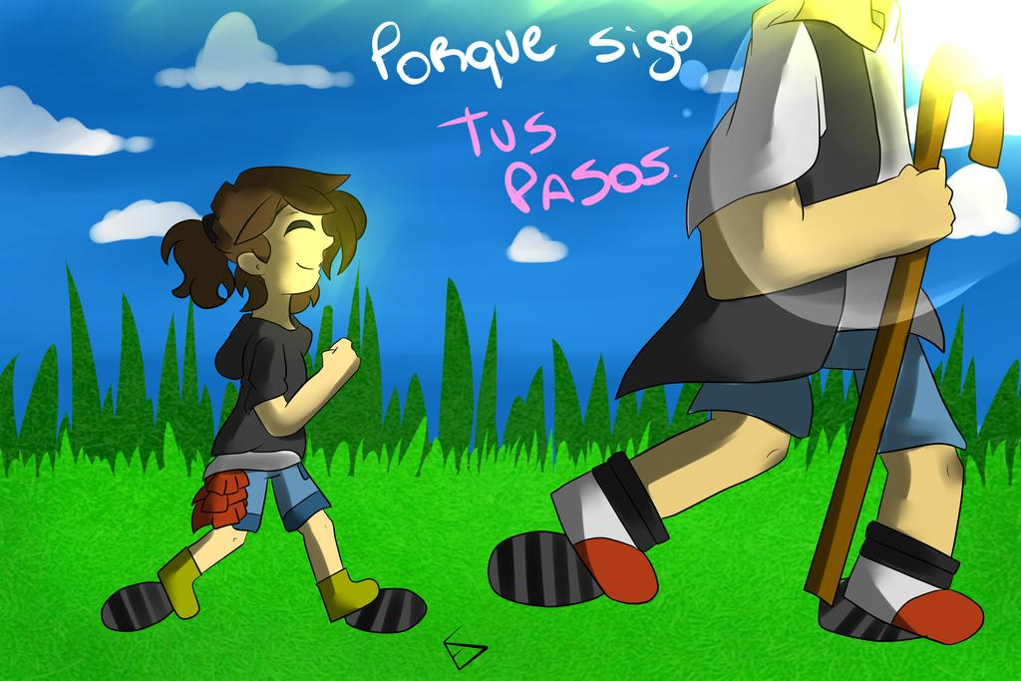
ACTIVIDAD 8
Dinámica: SIGO TUS PASOS AMIGO (EL PISO ES LAVA )
Objetivo: Trabajo en equipo
Desarrollo: Se forman equipos según el numero de participantes bajo el concepto “El suelo es lava”, se les dará unas hojas de papel que colocarán en el piso para que así puedan avanzar en equipo, ningún integrante tiene que tener un pie fuera de las hojas, ganara el quipo que llegue a la meta antes establecida.
Reflexión: Todos somos parte del mismo equipo y debemos de avanzar cuidando a nuestros compañeros
Materiales: hojas de maquina
Duración: 10 a 20 minutos

Slide 25
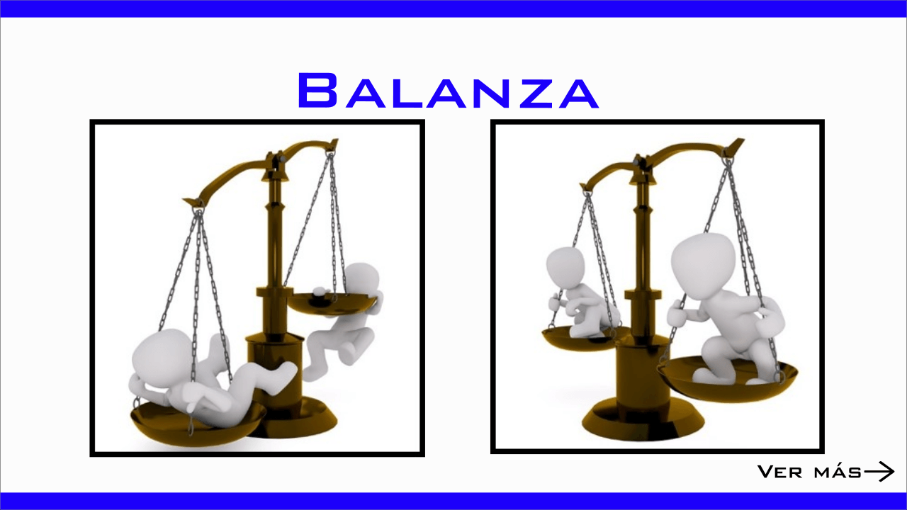
ACTIVIDAD 9
Dinámica: LA BALANZA DE LA EQUIDAD
Objetivo: Mostrar que debemos de trabajar en equipo para crear una cultura de equidad, amistad y compañerismo, sanos e igualitarios para así fomentar la empatía y la inclusión entre compañeros.
Desarrollo: Se formaran equipos según el numero de participantes, jugarán dos participantes por turno de cada equipo, los cuales intentarán hacer una pirámide a la par de cada lado coordinándose con su compañero utilizando vasos de unicel que colocaran sobre un regla, gana el equipo que logre hacer mas grande sus pirámides sin que se les caiga.
Reflexión: La equidad es importante para crear una sociedad balanceada con las mismas oportunidades para todos, sin excluir a nadie por su género, color de piel, físico, posición económica etc.
Materiales: reglas
Vasos desechables
Duración: 20 a 30 minutos

Slide 26
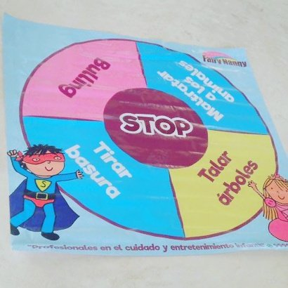
ACTIVIDAD 10
Dinámica: EL JUEGO TRADICIONAL “LA PAZ”
Objetivo: Usar el juego tradicional de “la paz “ para crear conciencia en los participantes de que debemos erradicar la violencia y los malos hábitos de nuestras instituciones.
Desarrollo: Se dibujará un círculo en el piso, con secciones, en donde cada sección se le escribirá uno de los siguientes conceptos: falta de respeto, agresión, insultos, apodos, burlas, chismes, golpes, amenazas, empujones, intimidaciones, etc. Un participante gritará “Declaro la guerra en contra de..” y mencionará el nombre de algunos de los conceptos antes mencionados, los demás saldrán corriendo y el que grito saltará en medio del circulo donde dice PAZ, después tendrá que contar con cuantos pasos llega al objetivo que halla decidido, si logra llegar con los pasos que dijo exactamente gana.
Reflexión: Debemos de erradicar las malas acciones que ensucian la sana convivencia y para eso necesitamos partir de la paz.
Materiales: gises de colores
Duración: 20 a 30 minutos

Slide 27
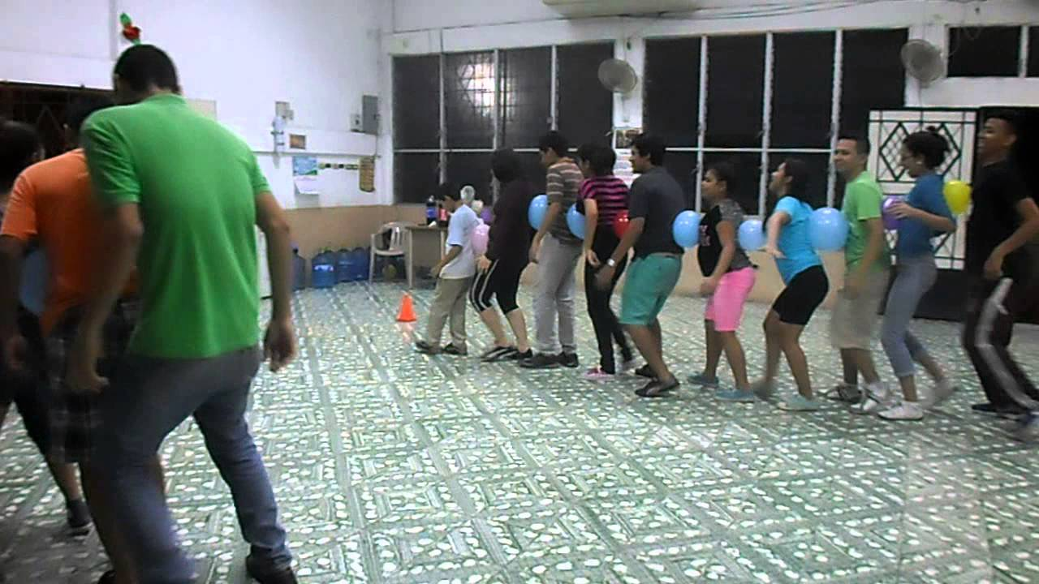
ACTIVIDAD 11
Dinámica: EL TREN DE LA PAZ
Objetivo: Crear conciencia para lograr el trabajo en equipo.
Desarrollo: Se formarán equipos según el número de participantes, se les indicará que se acomoden a cierta distancia, el tren inicia con dos participantes que deben estar unidos mediante un globo que tendrán uno en la espalda y el de atrás lo mantiene con el pecho, deberán de ir por otro participante y este se ira colocando atrás con su globo, hasta recoger a todos los integrantes, sin que se caiga ningún globo. Gana el equipo que llegue a la meta con todos los integrantes y los globos.
Reflexión: Crear la paz es trabajo de todos y si se trabaja en equipo el resultado es beneficio para todos los involucrados.
Materiales: globos de colores
Duración: 20 a 30 minutos

Slide 28
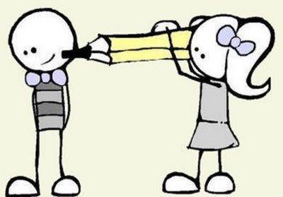
ACTIVIDAD 12
Dinámica: CONTAGIANDO EL ANIMO
Objetivo: Entender que la paz es algo que debe contagiar al que nos rodea.
Desarrollo: Se harán filas según el número de participantes, a cada uno se le dará un globo el cual usara para transmitir el aire del globo de su compañero para inflar su globo, gana el equipo que pueda inflar el ultimo globo.
Reflexión: Una sonrisa, el animo, la buena actitud, los buenos modales y el entusiasmo son pilares en el desarrollo de la paz, por eso debemos ser promotores día a día.
Materiales: globos de colores
Duración: 20 a 30 minutos

Slide 29
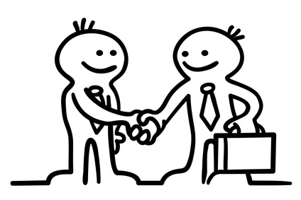
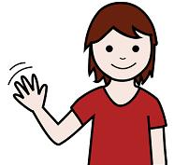

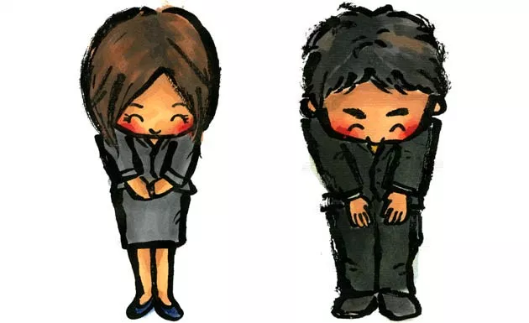
ACTIVIDAD 13
Dinámica: ¡HOLA, HAO, ARIGATO, SAYONARA !
Objetivo: Fomentar en los estudiantes la practica de saludarse en las mañanas, así como a la hora de despedirse.
Desarrollo: Se formarán dos equipos colocándose uno enfrente de otro, a la orden de saludarse extenderá la mano enfrente como si saludaran sin tocarse, a la señal de hao! se pondrá la mano de lado como si fueran indios, a la indicación de arigato! Se inclinaran hacia adelante como japoneses y a la orden de sayonara! harán la señal de adiós con la mano. La dinámica consiste en que el que se equivoque de mímica va saliendo, gana el equipo que tenga mas integrantes al final
Reflexión: Debemos de fomentar modales que nos lleven a crear empatía en amistades de respeto y cordialidad.
Duración: 20 a 30 minutos

Slide 30

ACTIVIDAD 14
Dinámica: TRABAJANDO LA COMUNCACION ASERTIVA
Objetivo: Desarrollar en los participantes la forma de comunicar de manera clara y objetiva sin ofender o herir a otros con sus ideales
Desarrollo: Se formarán equipos según el número de participantes, se armará una torre de vasos los cuales estarán separados por una tarjeta que llevara la palabra NO, cada participante tomará un turno en el cual se dirigirá al encargado de la pirámide, le hará una petición y el encargado contestará NO, esto dará al participante la oportunidad de deslizar una tarjeta del NO sin destruir la torre, el objetivo de la dinámica es sacar la tarjeta e ir apilando los vasos uno por uno sin que se caigan los vasos al suelo. Se vuelve a levantar la torre si el vaso no cae bien.
Reflexión: Si queremos crear entre nosotros una comunicación asertiva, debemos saber expresar de forma clara y concisa nuestras respuestas, así como aceptar las idas y respuestas de los otros, sin destruir la torre de la comunicación, amistad y trabajo en equipo.
Materiales: vasos desechables
Tarjetas de papel
Duración: 20 a 30 minutos

Slide 31
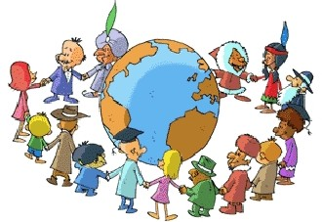
ACTIVIDAD 15
Dinámica: Promoviendo la paz.
Objetivo: Concientizar en el participante de ser uno más de los promotores de la paz en el programa de sana convivencia 2019.
Desarrollo: Se formarán equipos según el número de participantes y a cada integrante se le dará un globo, el cual inflara dentro del vaso para así poder mover el globo hasta el lugar designado, donde se hará una pirámide que simbolizará a cada persona que se logre concientizar del proyecto.
Reflexión: Es responsabilidad de cada integrante, ser promotor de la paz ,para así crear escuelas y comunidades donde la sana convivencia sea primordial para el buen desarrollo de las sociedad.
No hay camino para la paz, la paz es el camino.
Materiales: vasos desechables
Globos
Duración 15 a 25 minutos

Slide 32
¡Gracias!

